Slide 1


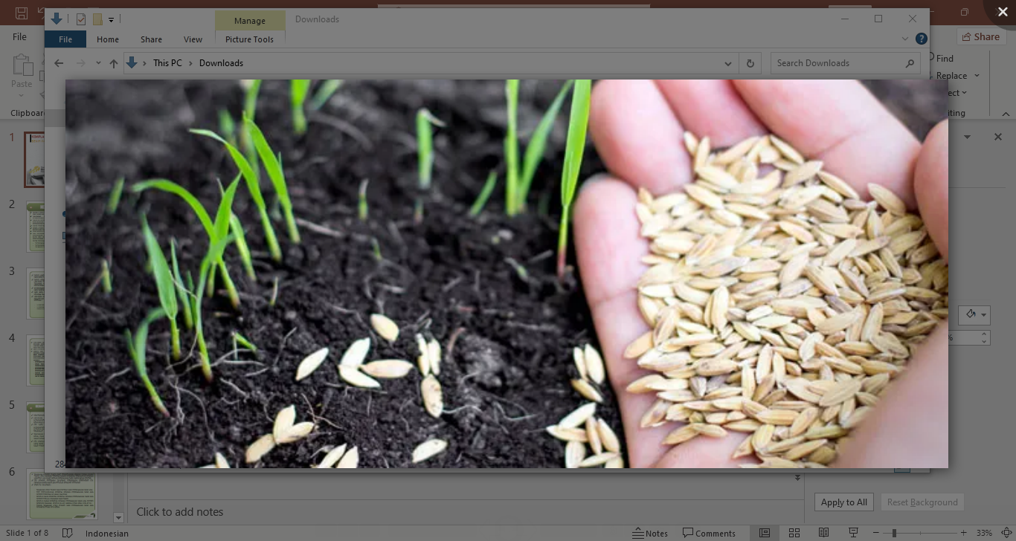
PETUNJUK PENELUSURAN
KOMPLAIN KUALITAS
BENIH PADI

Slide 2
KOMPLAIN DAYA TUMBUH
DATANGI LOKASI TERJADINYA KELUHAN MAKSIMAL 2 X 24 JAM SETELAH ADA LAPORAN DARI LAPANGAN
SAMPAIKAN PERMOHONAN MAAF ATAS KETIDAKNYAMANAN KEPADA PETANI/PELANGGAN
TAMPUNG INFORMASI SEBANYAK MUNGKIN KELUHAN YANG ADA, JANGAN LANGSUNG MENYALAHKAN KONDISI BENIH YANG KITA KIRIMKAN DAN JANGAN SEMATA MEMATAHKAN KELUHAN PETANI/PELANGGAN
CHECK STOCK YANG MASIH ADA DIKELOMPOK TANI SERTA AMBIL SAMPELNYA
APABILA MASIH ADA BENIH DALAM KANTONG YANG MASIH BELUM DISEMAI, CEK KONDISI KANTONG APAKAH ADA KEJANGGALAN PADA LAMINASI KEMASANNYA
LIHAT KONDISI PERSEMAIAN DILAPANG
GALI INFORMASI PERLAKUAN PETANI DALAM PERLAKUAN JELANG SEMAI SAAT PERENDAMAN DAN PERSEMAIAN DILAHAN→ BENIH DIRENDAM 12 JAM, DIBUANG BUTIR YANG MENGAPUNG, KEMUDIAN DITIRISKAN SELAMA 12 JAM DAN DITEBAR DIPERSEMAIAN SETELAH MULAI MUNCUL TANDA PERKECAMBAHAN.
SISTIM PERSEMAIAN :
- SISTIM BASAH DI AREAL SAWAH
- SISTIM KERING DI LADANG ATAU PEKARANGAN → PERLU PENYIRAMAN SECARA RUTIN
Bernas | 01

Slide 3
CHECK LABEL BENIH YANG DISEMAI, PERHATIKAN MASA BERLAKU LABEL DAN DAYA TUMBUH YANG TERCANTUM DALAM LABEL
CHECK KONDISI PENYIMPANAN APABILA BENIH TIDAK LANGSUNG DI LAKUKAN PERNYEMAIAN→ KELEMBAPAN RUANG PENYIMPANAN, ADA TIDAKNYA SERANGAN HAMA, ADA TIDAKNYA FLONDERS/LANDASAN, KEBOCORAN ATAP DLL
KOORDINASIKAN DENGAN UNIT PRODUKSI UNTUK MENGETAHUI ASAL DAN TANGGAL PANEN LOT BENIH YANG DISEMAI
CARI DATA PENYALURAN TERHADAP LOT BENIH TESEBUT DIKIRIMKAN KEMANA SAJA DAN APAKAH ADA KELUHAN SERUPA
LAKUKAN UJI DAYA TUMBUH BENIH TERHADAP SAMPLE YANG MASIH ADA/BELUM DISEMAI DALAM 3 ULANGAN @ 100 BUTIR DENGAN METODA :
  - UJI ANTAR KERTAS→ PENGAMATAN/PERHITUNGAN HARI KE 5 dan 7
  - UJI MEDIA KAPAS/KERTAS TISSUE→ PENGAMATAN SETIAP SAAT DAN PERHITUNGAN HARI KE 7
Bernas | 02

Slide 4
TUNJUKKAN HASIL PENGUJIAN KEPADA PETANI/ KELOMPOKTANI YANG MENYAMPAIKAN KELUHAN, APABILA HASIL PENGUJIAN DAYA TUMBUH MASIH SESUAI DENGAN YANG TERTERA PADA LABEL, ADA KEMUNGKINAN TERJADI KESALAHAN PENANGANAN PETANI PADA SAAT MENJELANG DAN SELAMA PENYEMAIAN
BANTU PETANI MENCARI SUMBER PERMASALAHAN TERJADINYA DAYA TUMBUH RENDAH
APABILA DARI HASIL PENGECEKAN MENUNJUKKAN BAHWA DAYA TUMBUH BENIH MEMANG SUDAH TURUN, BERIKAN PENGGANTIAN BENIH DENGAN CARA PERHITUNGAN :
DAYA TUMBUH YANG TERTERA PADA LABEL DIKURANGI DAYA TUMBUH HASIL PENGUJIAN MAKA SELISIHNYA ADALAH PERSENTASE BENIH YANG HARUS DIBERIKAN PENGGANTIAN/PENAMBAHAN KEPADA PETANI
CATATAN :
  - DORMANSI BENIH PADI → RATA RATA EMPAT MINGGU SEJAK TANGGAL PANEN
  - BENIH YANG BELUM PATAH DORMANSI BELUM DAPAT BERKECAMBAH ATAU BERKECAMBAH TIDAK MAKSIMAL
  - PERENDAMAN BENIH PADI YANG AKAN DISEMAI SEBAIKNYA DALAM AIR MENGALIR DENGAN CARA DIRENDAM 12 JAM, DITIRISKAN DAN DIPERAM 12 JAM SELANJUTNYA DISEMAI DILAHAN
  - UNTUK STOCK BENIH YANG SUDAH CUKUP LAMA SEBAIKNYA DILAKUKAN PENJEMURAN SELAMA 2 JAM SEBELUM DIRENDAM, UNTUK MEMPERCEPAT IMBIBISI AIR KE DALAM ENDOSPERM PADI, BARU DILAKUKAN PERENDAMAN
Bernas | 03

Slide 5
KOMPLAIN CAMPURAN VARIETAS LAIN
(CVL)
SAMPAIKAN PERMOHONAN MAAF ATAS KETIDAKNYAMANANNYA
LAKUKAN PENGECEKAN TERHADAP LOT BENIH YANG MENDAPATKAN KOMPLAIN ADANYA CVL DAN AMBIL KEMASAN BENIHNYA APABILA MASIH ADA
CEK DATA PENYALURAN BENIH TERHADAP LOT BENIH YANG MENDAPATKAN KOMPLAIN, APAKAH DAERAH LAIN JUGA MENGALAMI KEJADIAN YANG SERUPA TERHADAP LOT BENIH TERSEBUT
TANYAKAN SEJARAH PERTANAMAN MUSIM SEBELUMNYA (BEKAS BERA, PADI VARIETAS LAIN ATAU VARIETAS YANG SAMA DENGAN YANG DITANAM SAAT INI)
CEK LINGKUNGAN PERTANAMAN SEKITAR APAKAH ADA VARIETAS LAIN YANG DITANAM YANG MEMUNGKINKAN TERCAMPUR PADA SAAT PENYEMAIAN
TANYAKAN KONDISI CUACA SAAT PERNYEMAIAN APAKAH CURAH HUJAN TINGGI ATAU BAHKAN TERKENA BANJIR SEHINGGA TERCAMPUR DENGAN VARIETAS LAIN YANG DISEMAI BERSAMAAN DARI LINGKUNGAN SEKITAR
CEK KONDISI PERTANAM DILAPANG, PERKIRAKAN PERSENTASE CVL DENGAN MINTA BANTUAN PETUGAS BPSB/PBT SETEMPAT
Bernas | 04

Slide 6
JENIS CVL DILAPANG :
- TANAMAN LEBIH TINGGI DAN EKSTRIM DARI PERTANAMAN YANG ADA
- TIPE PERTUMBUHAN BERBEDA DENGAN PERTANAMAN YANG ADA SEPERTI TERSERAH KE ARAH SAMPING
- BENTUK DAUN BENDERA BERBEDA DENGAN PERTANAMAN YANG ADA SEPERTI TERLALU PANJANG DAN TINGGI
- BENTUK GABAH BERBEDA DENGAN PERTANAMAN YANG ADA SEPERTI BEREKOR PANJANG, BENTUK BULAT, WARNA HITAM ATAU COKLAT DLL
- TINGGI TANAMAN LEBIH PENDEK DARI PERTANAMAN YANG ADA SEHINGGA TIDAK KELIHATAN
KOMPLAIN CVL
Bernas | 05

Slide 7
DISKUSIKAN DENGAN PETANI/KELOMPOK TANI TERHADAP PEMECAHAN PERMASALAHAN YANG ADA DIANTARANYA :
- MEMBERIKAN BIAYA ROUGING KEPADA PETANI/KELOMPOK TANI UNTUK MENCABUT CVL YANG ADA DILAPANG
- MEMBERIKAN KOMPENSASI KEPADA PETANI/KELOMPOK TANI TERHADAP TANAMAN YANG DILAKUKAN PENCABUTAN DAN HASIL PENCABUTAN DIBAWA KE KANTOR SEBAGAI TANDA BUKTI JUMLAH PENGGANTIAN
- HITUNG ESTIMASI BERAT GABAH SAAT PANEN TERHADAP PERTANAMAN YANG DICABUT UNTUK MENENTUKAN KWANTUM PENGGANTIAN
KOMPLAIN CVL
Bernas | 06

Slide 8

SAMPAIKAN PERMOHONAN MAAF DAN UCAPAN TERIMAKSIH TERHADAP KOREKSI YANG TELAH DILAKUKAN PETANI/KELOMPOK TANI SEBAGAI BAHAN PERBAIKAN KEDEPAN
Bernas | 07

